Slide 1
Informacioni sistemi
O predmetu
Prof. Dr Milorad Tošić
milorad.tosic@elfak.ni.ac.rs mbtosic@yahoo.com
Katedra za Računarstvo,
Elektronski fakultet, Univerzitet u Nišu

Slide 2
O predmetu
Pruža
  Jedinstveni pogled na računarstvo, informatiku i informacione tehnologije sa stanovišta primene
Razvija
  Kod studenata razvija sposobnost sagledavanja šire slike uloge računarsko informacionih tehnologija u društvu, a posebno sa stanovišta poslovne primene
Prof. Dr Milorad Tosic Informacioni sistemi

Slide 3
O predmetu
Kompleksnost i složenost predmeta
  Tehnologija je kauzalna i zasnovana na inžinjerskim i principima matematičke logike
  Ljudi su kreatori tehnologije
  Ljudsko društvo je deo prirode koja je kompleksna i stohastička
  Ljudi su posmatrači prirode
  Informacioni sistemi proučavaju kako primenom tehnologije rešavamo probleme u ljudskom društvu radi postizanja opšteg napretka
Prof. Dr Milorad Tosic Informacioni sistemi

Slide 4
Početne pretpostavke predmeta
Predznanje
  Baze podataka
  Programiranje (Java)
  Mreže i distribuirani sistemi
  UML
Prof. Dr Milorad Tosic Informacioni sistemi

Slide 5
Početne pretpostavke predmeta
Tehnološke pretpostavke
  Pristup Internetu
  Kućni i/ili personalni računar
  Java
  Eclipse
  SVN
    https://infosys1.elfak.ni.ac.rs/svn/studenti
      username: student
      password: infosys323
Prof. Dr Milorad Tosic Informacioni sistemi

Slide 6
Plan predmeta
  Osnovni koncepti informacionih sistema
  Informacione i komunikacione tehnologije
  Poslovni aspekti informacionih sistema
  Organizacioni aspekti informacionih sistema
  Tehnološki aspekti informacionih sistema
  Metodi analize i projektovanja informacionih sistema
  Modeliranje i analiza sistema
  Projektovanje sistema
  Realizacija sistema
  Analiza izvodljivosti i predlog sistemskog rešenja
  Arhitekture poslovnih informacionih sistema
  Poslovni informacioni sistemi i ontologije
  Inteligentni poslovni informacioni sistemi sledece generacije
  Oblasti primene informacionih sistema za slučaj rešenja sa dostupnim izvornim kodom
Prof. Dr Milorad Tosic Informacioni sistemi

Slide 7
Kontakt
Profesor
  Prof. dr Milorad Tošić, kancelarija 323
  milorad.tosic@elfak.ni.ac.rs mbtosic@yahoo.com
Asistenti
  Doc. dr Valentina Nejković, kancelarija 524
  valentina.nejkovic@elfak.ni.ac.rs
  Dipl. Ing. Nenad Petrovic, kancelarija 323
  nenad.petrovic@elfak.ni.ac.rs
Web sajt
  http://infosys1.elfak.ni.ac.rs/
  https://cs.elfak.ni.ac.rs/nastava/course/view.php?id=28
Prof. Dr Milorad Tosic Informacioni sistemi

Slide 8
Ocenjivanje
Aktivnost u nastavi 10 poena
(zadatak po izboru kod profesora ili asistenta)
Prakticna nastava 50 poena
Završni ispit 40 poena
  (teorijska pitanja test : gradivo sa vežbi i predavanja)
  ----------------
100 poena
Prof. Dr Milorad Tosic Informacioni sistemi

Slide 9
Šta studenti dobijaju
Teorijsku osnovu
  za razumevanje vrednosti koja se generiše primenom informaciono komunikacionim tehnologijama
Osnovna znanja
  O poslovnim sistemima
  O principima tržišta
  O strateškom donošenju odluka
Izabrane primere iz prakse
Prof. Dr Milorad Tosic Informacioni sistemi

Slide 10
Šta studenti dobijaju
Praktične veštine
  Jezici i alati za modeliranje
  Poslovni obrasci
  Razvoj složenih poslovnih aplikacija
Prof. Dr Milorad Tosic Informacioni sistemi

Slide 11
Šta studenti dobijaju
InfosysLab Learning Wiki System
  http://infosys3.elfak.ni.ac.rs/nastava/
  Iskustvo u korišćenju Web 2.0 / Web 3.0 tehnologija radi ostvarivanja zadatog cilja
  Mogućnost korišćenja znanja akumuliranog u prethodnim generacijama studenata
  Personalne strane na Web-u na kojima rezultati studentkog rada ostaju vidljivi i svima dostupni
  Mogućnost praktičnog eksperimentisanja sa alatima Socijalnog Web-a
Prof. Dr Milorad Tosic Informacioni sistemi

Slide 12
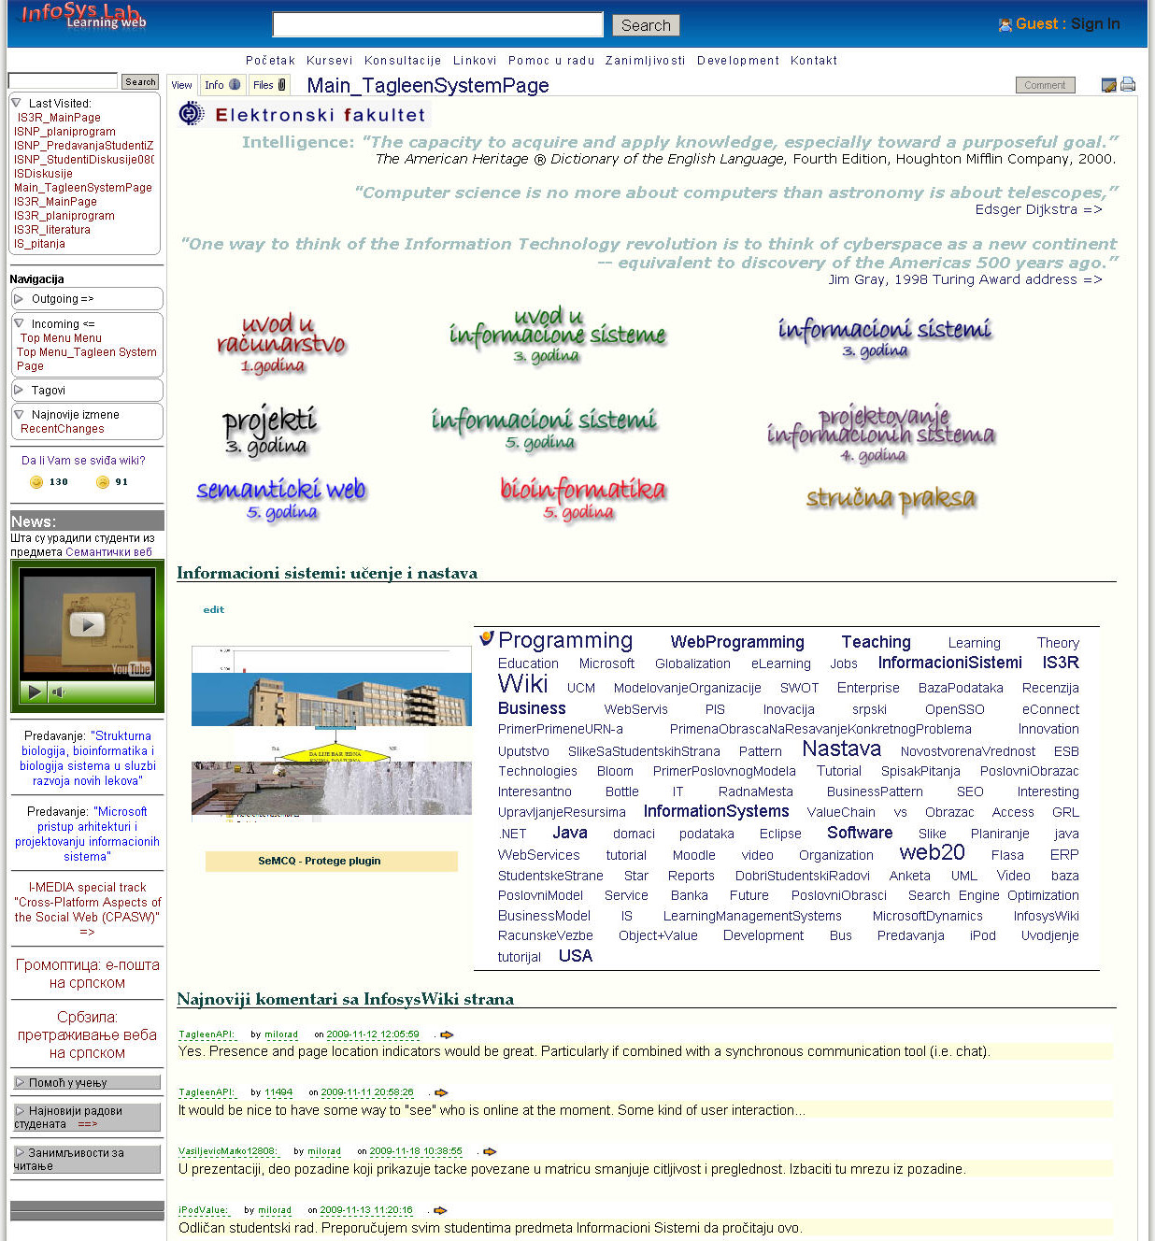
Prof. Dr Milorad Tosic Informacioni sistemi

Slide 13
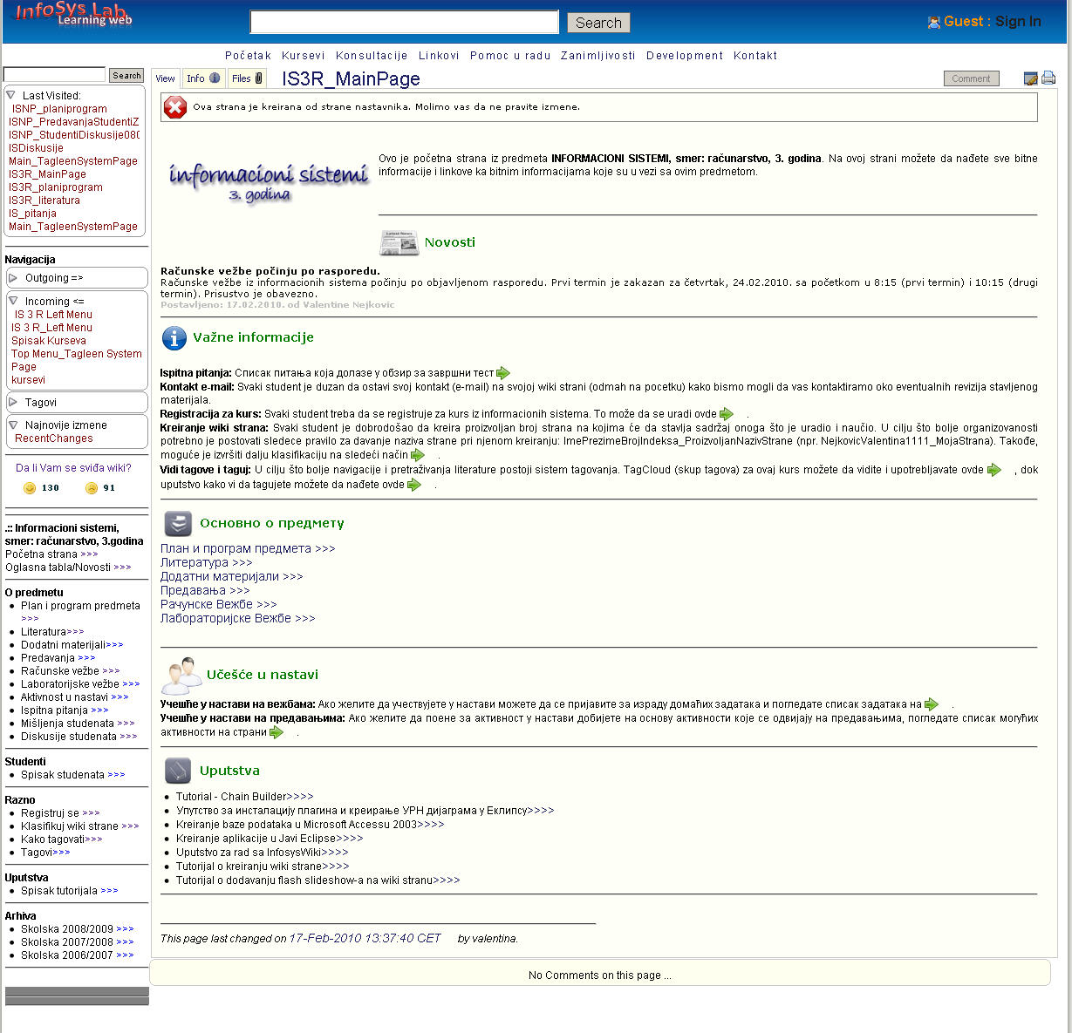
Prof. Dr Milorad Tosic Informacioni sistemi

Slide 14
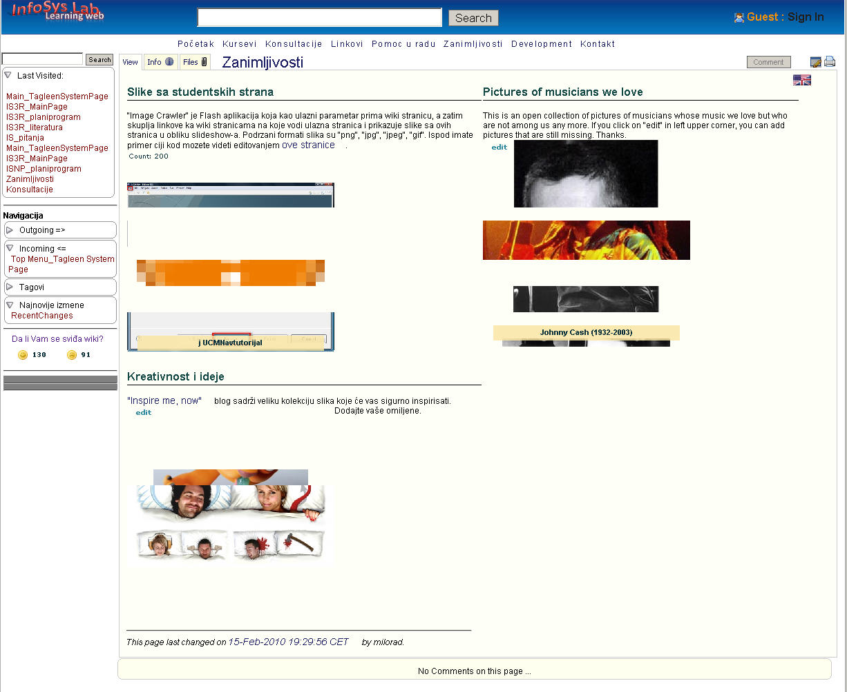
Prof. Dr Milorad Tosic Informacioni sistemi

